Slide 1

HĐTN 2
Chủ đề 1:
Trường học tiểu học
Tuần 1

Slide 2


Slide 3



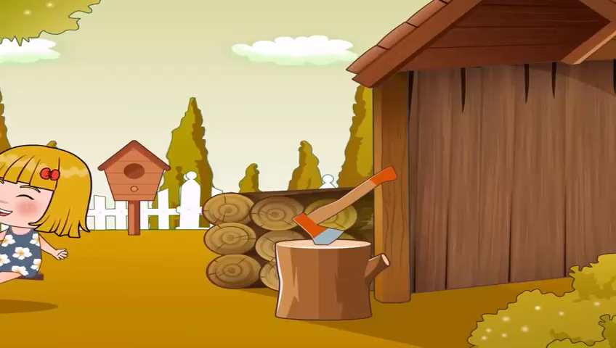

Em có cảm xúc gì khi nghe bài hát này? Em mong ước điều gì ở môi trường học tập của mình?

Slide 4


Ấn để đến trang sách

Slide 5

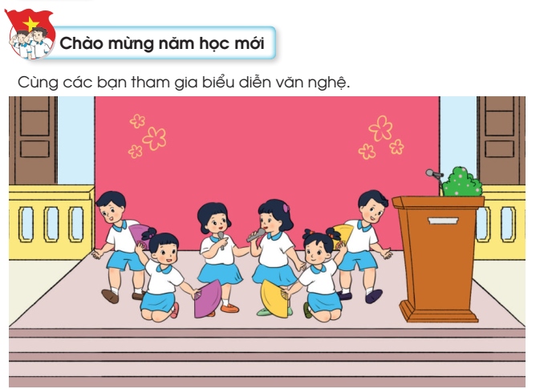

Slide 6

Ấn để đến trang sách

Slide 7

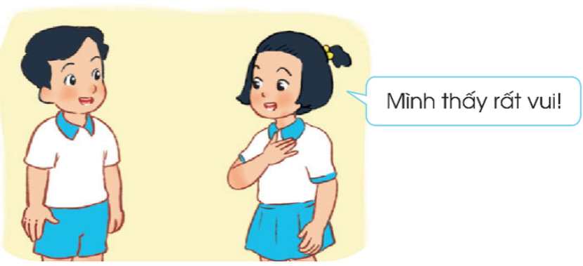


1. Cảm xúc của em
THẢO LUẬN THEO CẶP ĐÔI
Bạn có cảm xúc như thế nào khi bước vào năm học mới? Vì sao?
Bạn đoán xem lên lớp 2 chúng mình sẽ có điều gì khác so với lớp 1?

Slide 8


Cảm xúc vui, hào hứng, hồi hộp, phấn khích khi bước vào năm học mới.
Lên lớp 2 sẽ được gặp gỡ thêm nhiều thầy cô giáo, làm quen được nhiều người bạn mới, biết được nhiều kiến thức mới.
Mình đã chuẩn bị sách vở, đồ dùng học tập, quần áo.

Slide 9


Lên lớp 2, các em đã lớn hơn, sẽ được tham gia nhiều hoạt động học tập và vui chơi mới.
=> Hãy đoàn kết, cố gắng và chăm chỉ học tập để cùng nhau hoàn thành tốt nhiệm vụ của HS lớp 2.

Slide 10

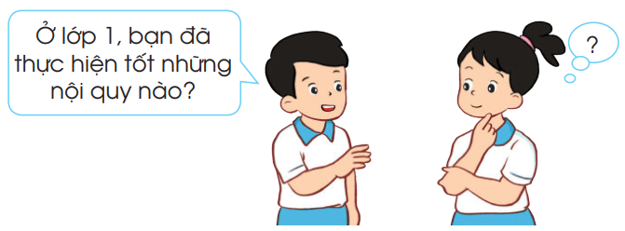
Ở lớp 1, bạn đã thực hiện tốt những nội quy nào? Kể tên nội quy trường, lớp học mà em biết?
2. Xây dựng nội quy lớp 2

Slide 11

THẢO LUẬN NHÓM
Chia lớp thành 6 nhóm thảo luận theo kĩ thuật khăn trải bàn và thực hiện nhiệm vụ: Xây dựng nội quy lớp học?
- 2 phút viết ý kiến cá nhân
- 2 phút thống nhất ý kiến nhóm
- 1 phút trình bày

Slide 12

Nội quy lớp 2
Ngồi đúng vị trí trong lớp, tích cực học tập, phát biểu bài
Đi học đúng giờ
Thực hiện đúng đồng phục nhà trường
Mang đầy đủ sách vở, đồ dùng học tập
Thực hiện nề nếp, lễ phép với thầy cô, hòa đồng và giúp đỡ bạn bè.
Giữ gìn vệ sinh lớp và bảo quản tài sản của lớp,…

Slide 13
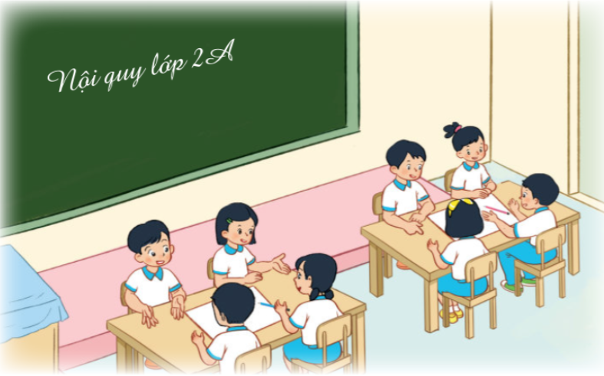
Thực hiện nội quy chung của lớp học
Cam kết thực hiện nội quy chung của cả lớp

Slide 14










XÂY NHÀ CHO THỎ
Notes:
GV click vào slide để bắt đầu trò chơi

Slide 15








HOÀN THÀNH
Notes:
- GV bấm vào các bông hoa để mở câu hỏi, sau khi hoàn thành hết các câu hỏi thì bấm hoàn thành để chuyển để nội dung học tiếp theo.

Slide 16



CÂU HỎI: Lên lớp 2 chúng mình sẽ có điều gì khác so với lớp 1?
Ít bạn bè
Kiến thức mới
Thầy cô giáo cũ
Ít sách vở
Notes:
- GV bấm vào các câu trả lời để chọn đáp án, sau khi hoàn thành thì bấm biểu tượng nhà gốc cây để quay về màn chính

Slide 17
CÂU HỎI:Bạn đã chuẩn bị những gì cho năm học mới này?
Xe đạp
Đồ dùng học tâp, quần áo, sách vở
Đồ trang điểm cá nhân
Đồ chơi
Notes:
- GV bấm vào các câu trả lời để chọn đáp án, sau khi hoàn thành thì bấm biểu tượng nhà gốc cây để quay về màn chính

Slide 18

CÂU HỎI: Đi học đúng giờ là thực hiện đúng nội quy lớp học, đúng hay sai?
SAI
ĐÚNG
Notes:
- GV bấm vào các câu trả lời để chọn đáp án, sau khi hoàn thành thì bấm biểu tượng nhà gốc cây để quay về màn chính

Slide 19

CÂU HỎI: Bẻ cây, bẻ cành, vẽ lên bàn ghế đã thực hiện đúng nội quy lớp học là đúng hay sai?
ĐÚNG
SAI
Notes:
- GV bấm vào các câu trả lời để chọn đáp án, sau khi hoàn thành thì bấm biểu tượng nhà gốc cây để quay về màn chính

Slide 20

Ấn để đến trang sách

Slide 21

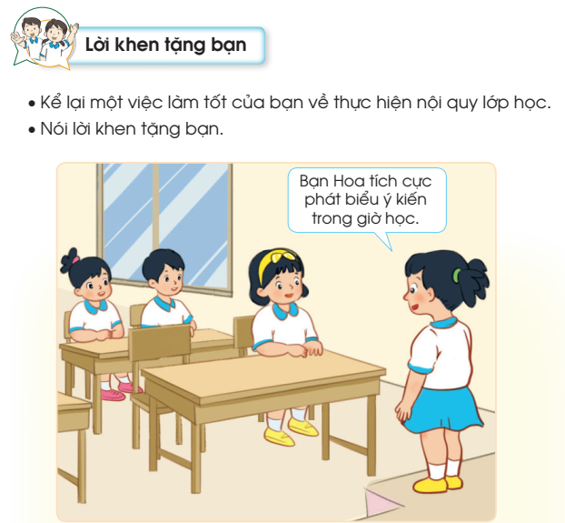
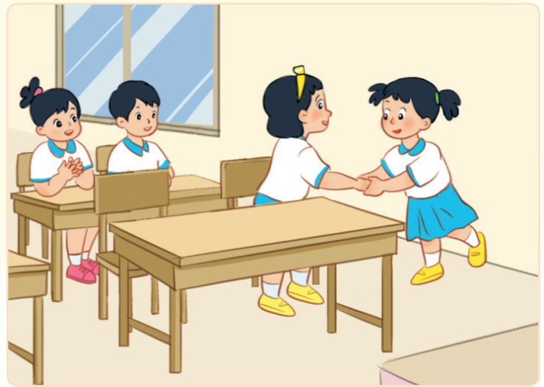

Slide 22
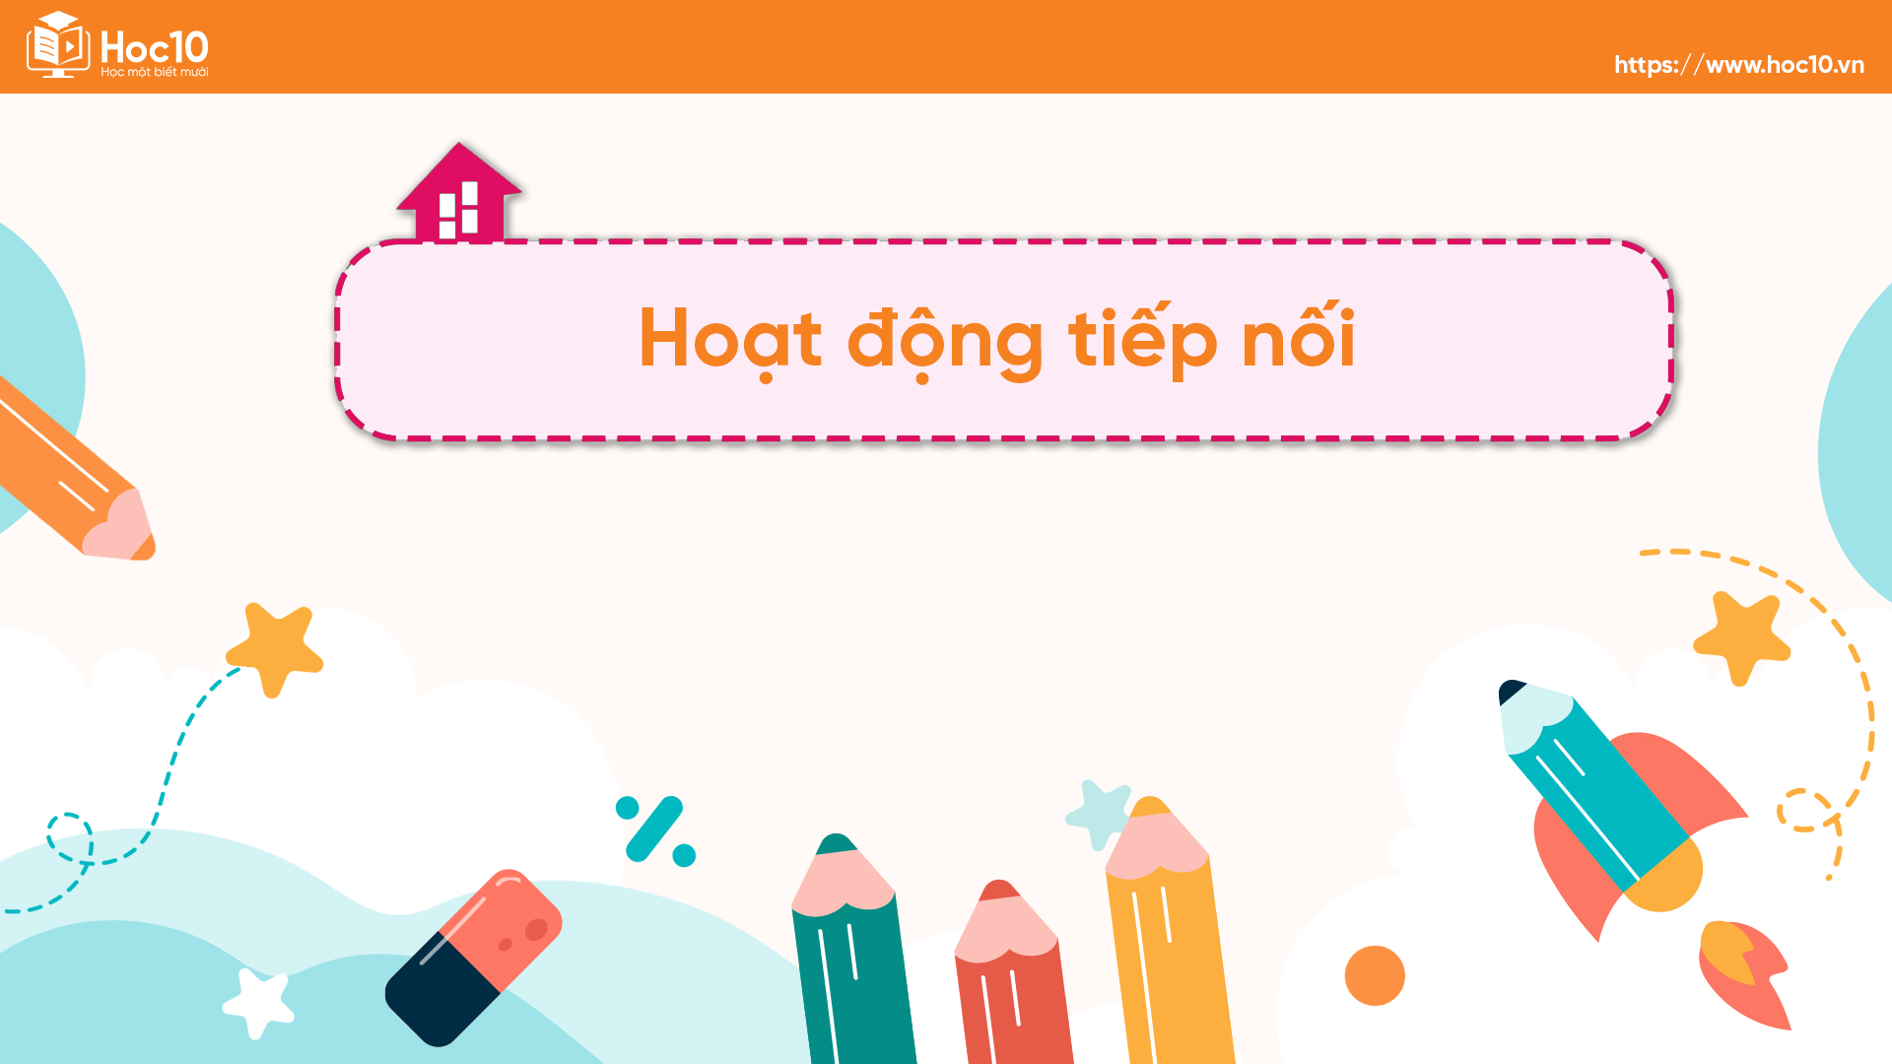
Ấn để đến trang sách

Slide 23

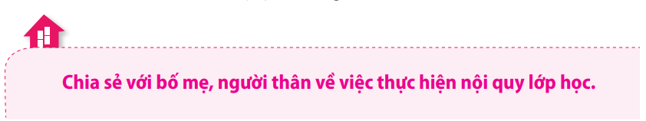

Slide 24



HƯỚNG DẪN VỀ NHÀ
Hoàn thành bài tập về nhà
Nhắc nhở các bạn cùng thực hiện nội quy lớp học
Chuẩn bị nội dung cho tiết sinh hoạt cuối tuần.

Slide 25


Slide 26


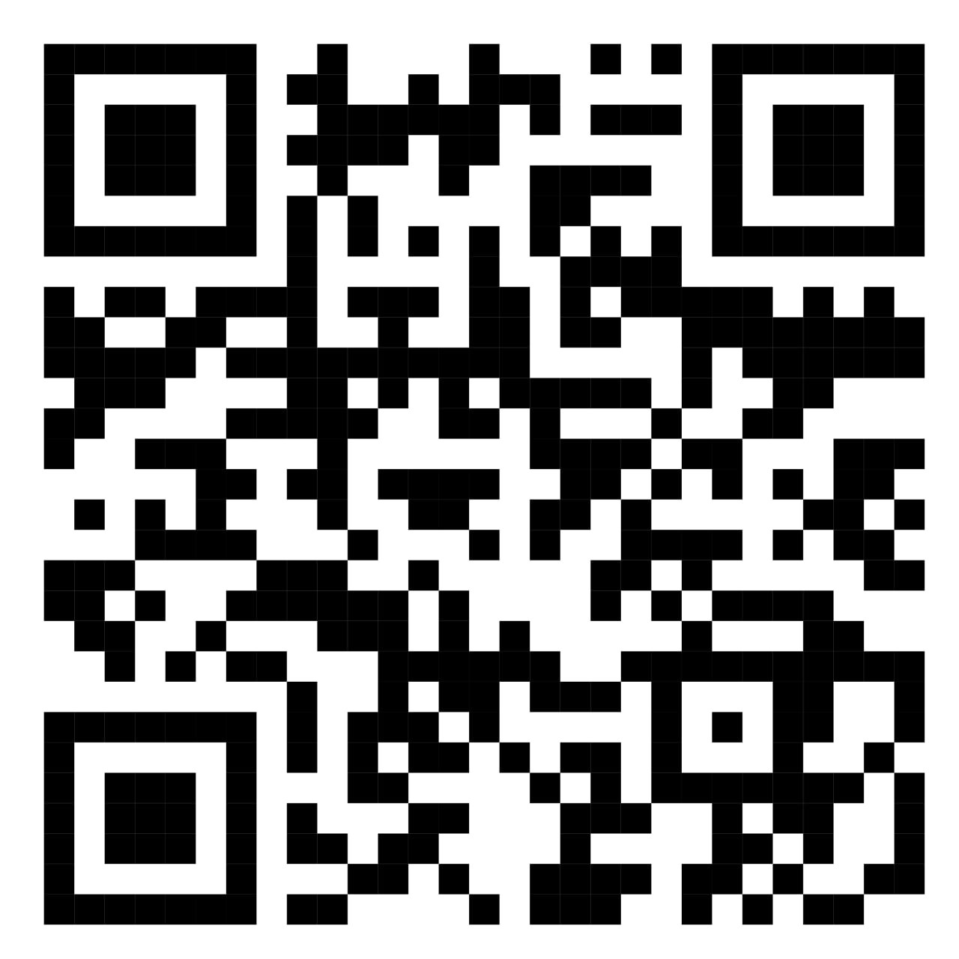
Để kết nối cộng đồng giáo viên và nhận thêm nhiều tài liệu giảng dạy,
mời quý thầy cô tham gia Group Facebook
theo đường link:
Hoc10 – Đồng hành cùng giáo viên tiểu học
Hoặc truy cập qua QR code

